Slide 2
CIÊNCIA DA COMPUTAÇÃO
COMPUTER ORGANIZATION AND ARCHITECTURE
PROF. SANDRO A. FERRAZ, PhD

Slide 3
Histórico e evolução
O que é um computador?
Até meados do século do século 19, um computador não era uma máquina, mas uma pessoa, que tinha a função de fazer contas e arbitrar conflitos que envolvessem números.

Slide 4
Histórico e evolução
O que é um computador?
A aplicação do termo ao moderno computador só aconteceria a partir de 1944, quando o jornal inglês London Times publicou uma matéria sobre alguns equipamentos inteligentes que no futuro poderiam vir a substituir o esforço humano. O jornal chamou uma hipotética máquina pensante de COMPUTER.

Slide 5
Histórico e evolução
Quem inventou o computador?
O computador é uma invenção sem inventor.
O computador sempre foi um aperfeiçoamento constante de idéias anteriores.

Slide 6
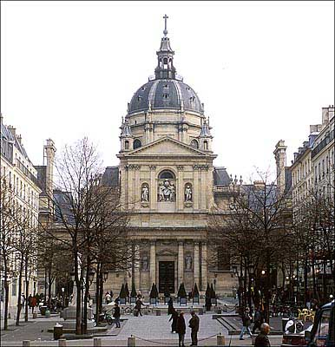
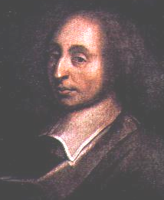
Histórico e evolução
O primeiro instrumento moderno de calcular – na verdade, uma somadora – foi construído pelo físico, matemático e filósofo francês Blaise Pascal, em 1642.
Université de Paris (Sorbonne – 1170)
Blaise Pascal

Slide 7
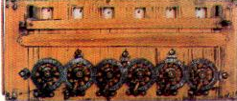
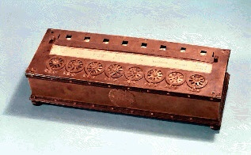
Histórico e evolução
A máquina, com seis rodas dentadas, cada uma contendo algarismos de 0 a 9, permitia somar até três parcelas de cada vez, desde que o total não ultrapassasse 999 999. Uma multiplicação, por exemplo, de 28 por 15 era feita somando-se 15 vezes o número 28.

Slide 8
Histórico e evolução
A máquina de Pascal teve vida útil de quase 200 anos e foi sendo aperfeiçoada por diversos inventores. Funcionava cada vez melhor, mas tinha um limite: a entrada de dados dependia da eficiência da pessoa que estivesse batendo os números em suas teclas.
Jacquard desenvolveu os cartões-perfurados para entrada de dados.

Slide 9
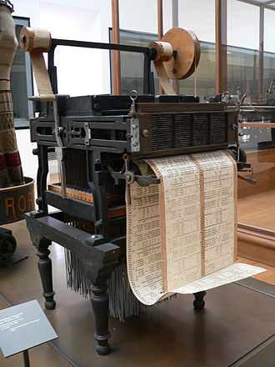
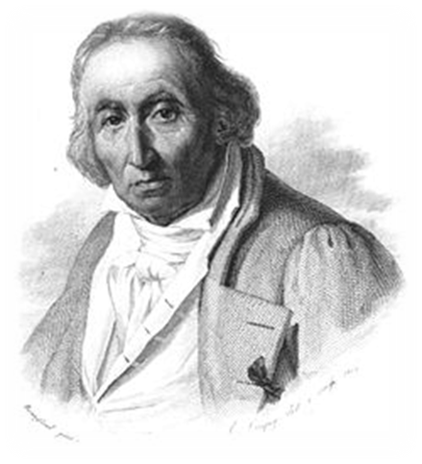
Histórico e evolução
Jacquard desenvolveu os cartões-perfurados para entrada de dados.
Joseph-Marie Jacquard
(Lyon 1752 - Oullins 1834)
Mecanismo Jacquard
Musée des arts et métiers

Slide 10
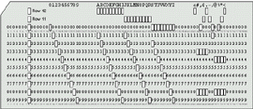
Histórico e evolução
Cartão perfurado

Slide 11
Histórico e evolução
Aparelho analítico de Babbage
Anteviu os passos que até hoje são a base do funcionamento de um computador:
  Alimentação de dados, através de cartões perfurados.
  Uma unidade de memória, onde os números podiam ser armazenados e reutilizados.
  Programação sequencial de operações, um procedimento que hoje chamamos de sistema operacional.

Slide 12
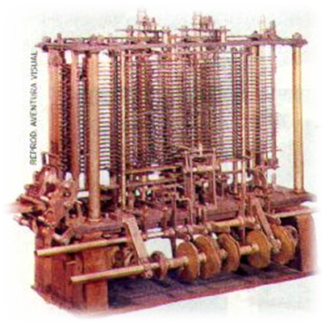
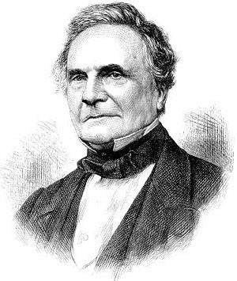
Histórico e evolução
A máquina de Babbage nem chegou a ser construída: ele não dispunha de recursos para financiá-la, nem encontrou investidores dispostos a ir além de algumas doações.
Mas seus projetos e ideias foram base para outros projetos anos adiante.
Charles Babbage (Londres 1791-1871)

Slide 13
Histórico e evolução
Guerra e Computação: o que tem a ver?
Por incrível que pareça, foi durante as guerras que a computação teve um maior desenvolvimento.
Os governos incentivaram o desenvolvimento de equipamentos que pudessem calcular trajetórias, decifrar mensagens inimigas,....

Slide 14
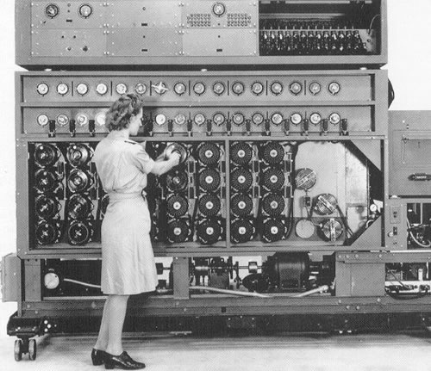
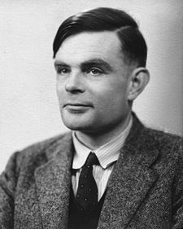
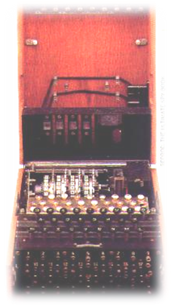
Histórico e evolução
Colossus
Alan Turing cria a máquina de “Turing”, que, uma vez plugada, programada e alimentada, resolvia qualquer questão de criptografia em poucos minutos.
Alan Turing

Slide 15
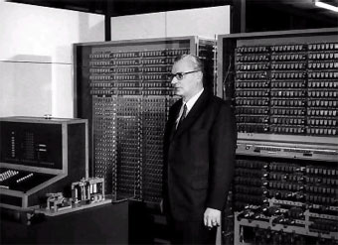
Histórico e evolução
Primeiro computador moderno?
O primeiro computador eletro-mecânico, perfeitamente operacional, controlado por programa com sistema binário foi construído em 1941 pelo alemão Konrado Zuse, e foi batizado de Z1.

Slide 16
Histórico e evolução
ENIAC (Eletronic Numerical Integrator And Computer)
O computador mais famoso desta época. Foi construído em 1946.
  17840 válvulas
  Pesava 4 toneladas
  30m comprimento e 3m de altura
  Ocupava área de 180m²
  Capacidade de 5000 somas por segundo

Slide 17
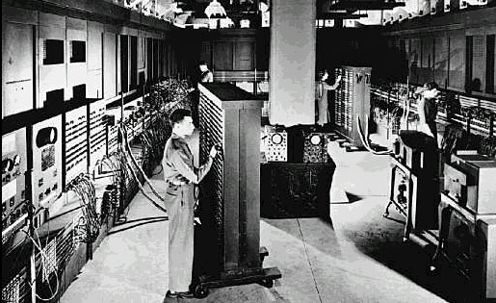
Histórico e evolução
ENIAC (Eletronic Numerical Integrator And Computer)

Slide 18
Histórico e evolução
Como funcionava o ENIAC?
A programação do ENIAC acontecia no lado de fora.
Primeiro, um grupo de cientistas desenvolvia equações matemáticas na exata seqüência em que elas tinham que ser digeridas pelo sistema. A seguir, seis especialistas programavam o computador para executá-las, girando botões de sintonia e plugando centenas de fios nas tomadas corretas.

Slide 19
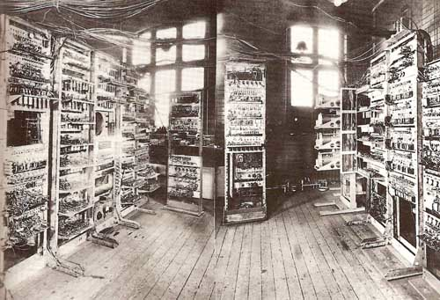
Histórico e evolução
MARK
O Mark também reivindica o título de primeiro computador.
Mark I, construido na Manchester University na Inglaterra

Slide 20
Histórico e evolução
1876 Telefone Graham Bell EUA
1877 Fonógrafo Thomas Edison EUA
1895 Cinema Louis Lumière França
1915 Rádio Guglieno Marconi Itália
1920 Cinema falado Waner Bros. EUA
1926 Televisão John Baird Inglaterra
1947 Transistor Laboratórios Bell EUA
1954 Transistor Silício Texas Instrumentos EUA
1956 FAX Asahi Shimbum Japão

Slide 21
Histórico e evolução
1956 Videocassete Ampex EUA
1958 Laser Townes EUA
1958 Modem Bell Company EUA
1960 Chip Texas Instrum. EUA
1970 Microprocessador Intel EUA
1973 Disquete Sony Japão
1980 Walkman Sony Japão
1983 Tel. Celular At&T EUA
1984 CD-ROM Philips e Sony Hol/Jap
1984 Videogame Nintendo Japão

Slide 22
Histórico e evolução
1988 Primeiro Vírus ??? EUA
1989 WWW Tim Berner-Lee Inglaterra
1990 Câmera Digital Kodak EUA
1991 Foto CD Philips e Kodak Holanda
1993 Pentium Intel EUA
1995 Reconhecimento IBM, Dragon
de voz e Philips EUA/Holanda
1995 MP3 Player SaeHan Information
Systems Coréia do Sul
1996 DVD player Sony e Philips Japão/Holanda

Slide 23
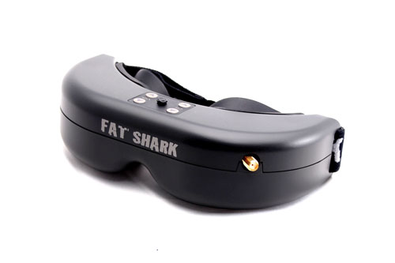
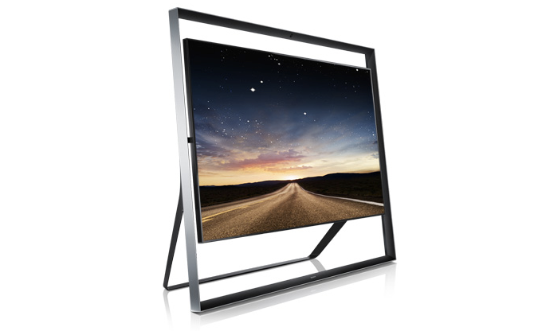
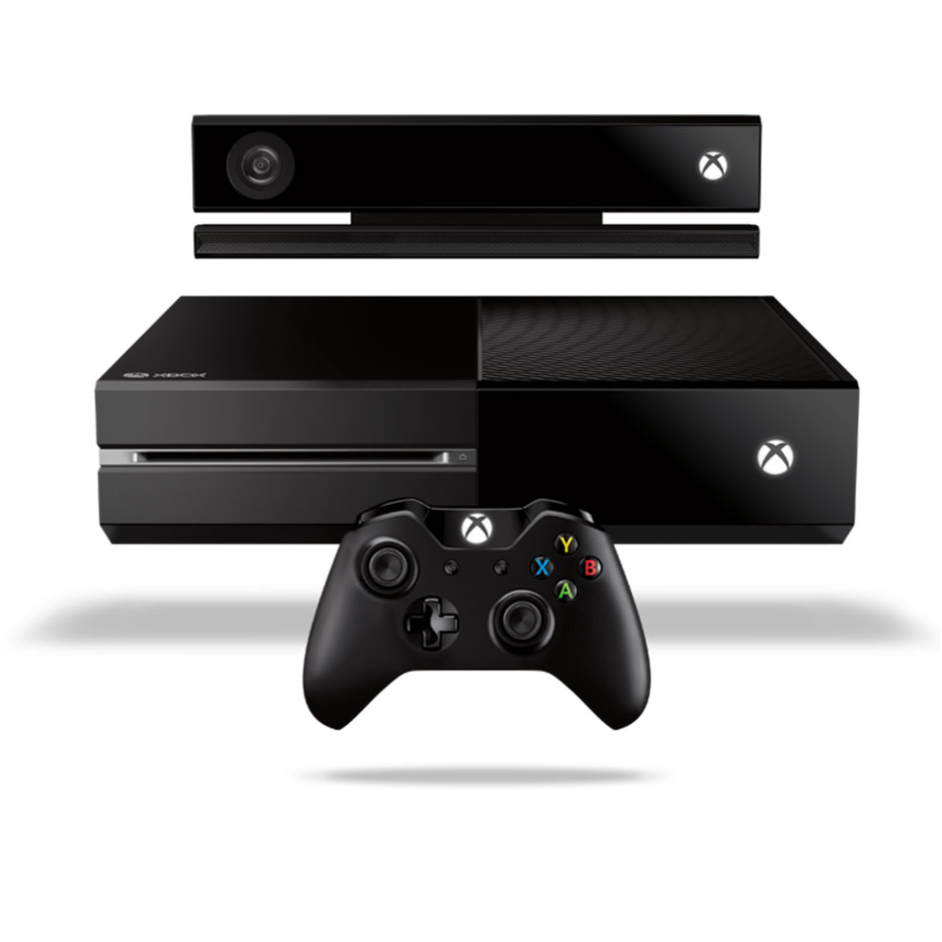

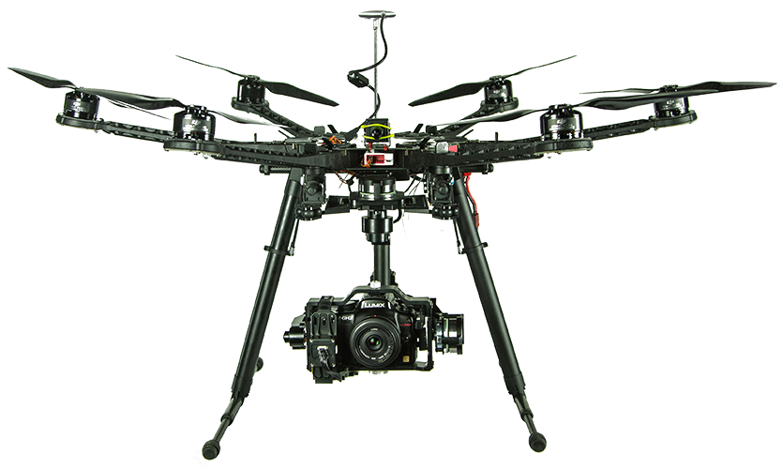

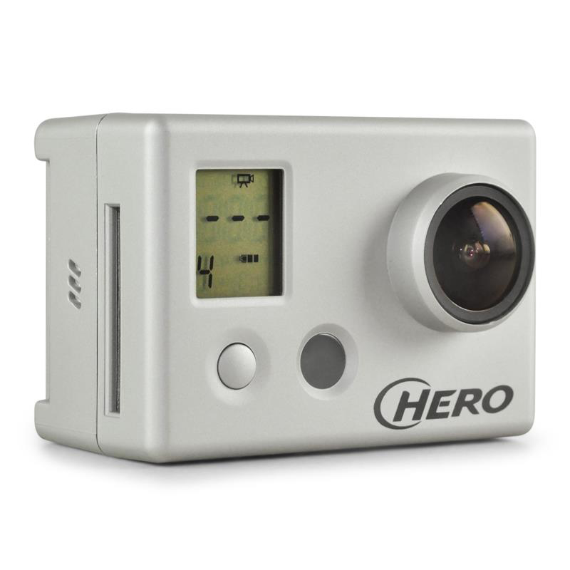
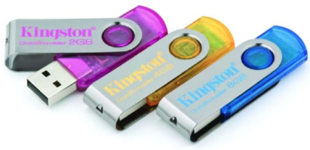
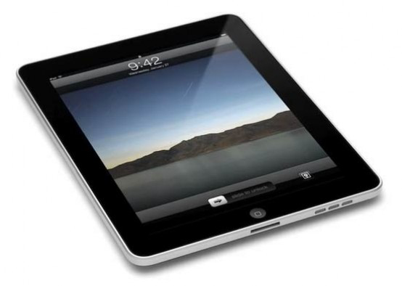
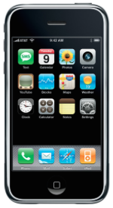
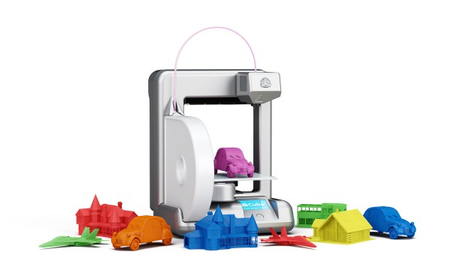
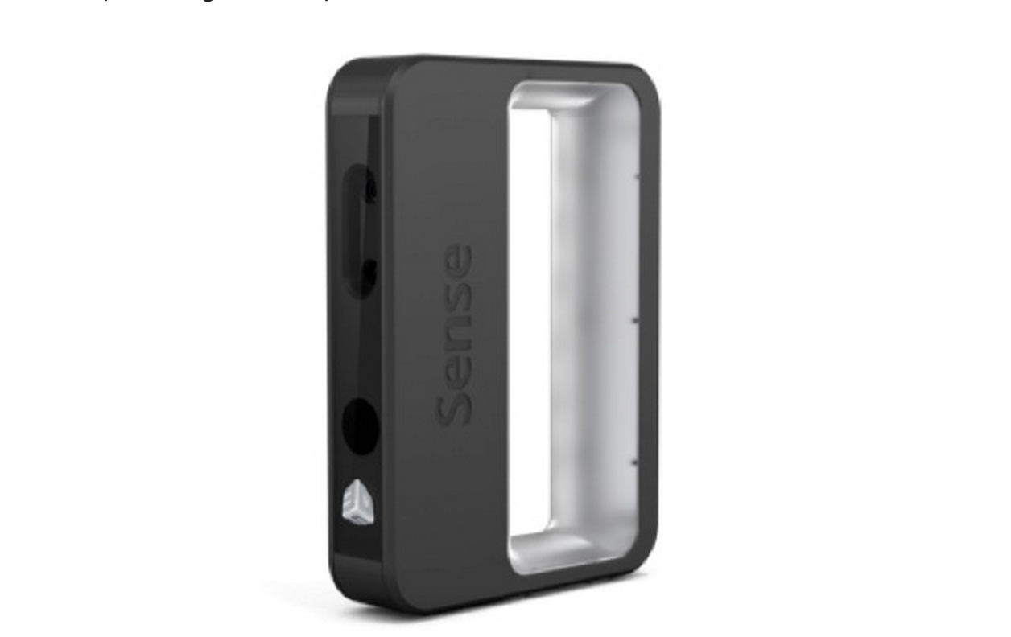
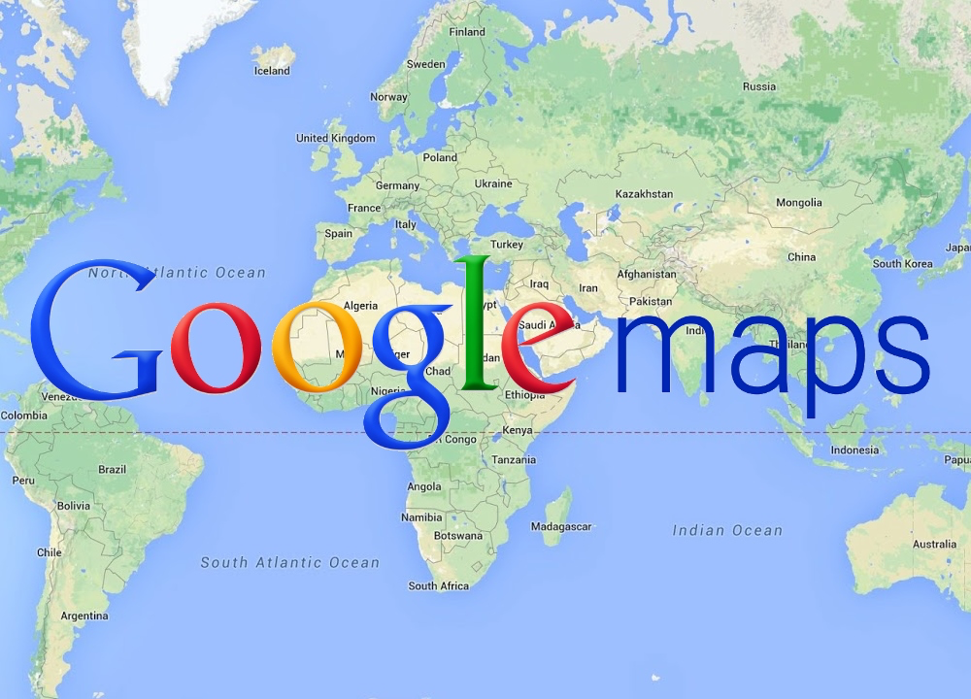
Histórico e evolução
E…

Slide 24
Classificação de Computadores
Quanto ao princípio de construção
Analógicos e Digitais
Quanto à utilização
Científicos e Comerciais
Quanto à característica de construção
Primeira, segunda, terceira, quarta e quinta (????) geração

Slide 25
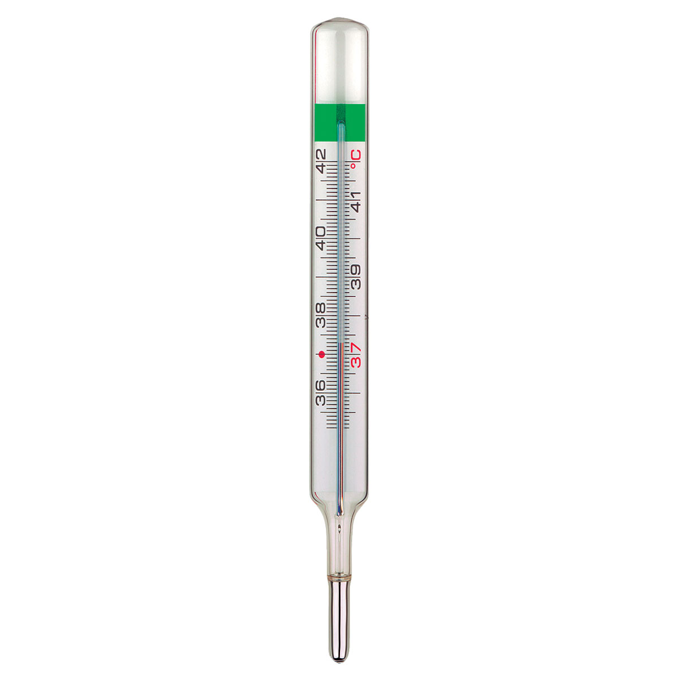
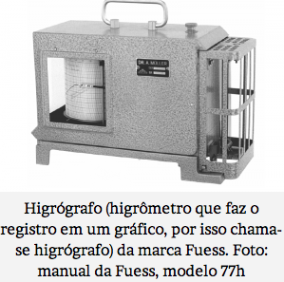
Classificação de Computadores
Quanto ao princípio de construção
Computador Analógico
Representa variáveis por meio de analogias físicas. Trata-se de uma classe de computadores que resolve problemas referentes a condições físicas, por meio de quantidades mecânicas ou elétricas, utilizando circuitos equivalentes como analogia ao fenômeno físico que está sendo tratado.

Slide 26
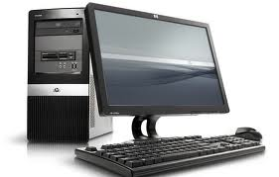
Classificação de Computadores
Computador Digital
  Processa informações representadas por combinações de dados discretos ou descontínuos. Mais especificamente: trata-se de um dispositivo projetado para executar sequências de operações lógicas e aritméticas.
O computador analógico mede. O computador digital conta.

Slide 27
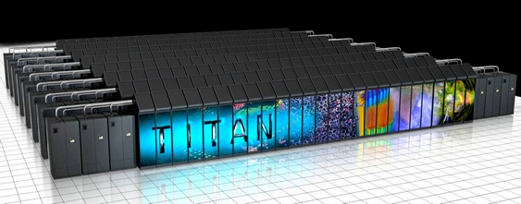
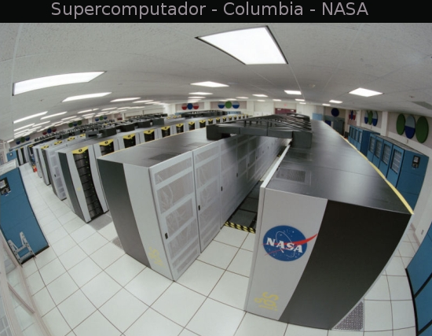
Classificação de Computadores
Quanto à utilização
Computador Científico
  Dirigido a emprego em áreas de cálculos e pesquisas científicas, onde são requeridos resultados de maior precisão, isto é, trato de problemas em que números muito grandes costumam ter unidades processadoras sofisticadas e pequeno volume de entrada e saída de dados.
Supercomputador TITAN, desenvolvido pela Cray. É o computador mais rápido do mundo.

Slide 28
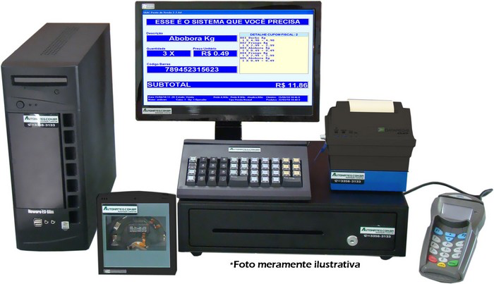
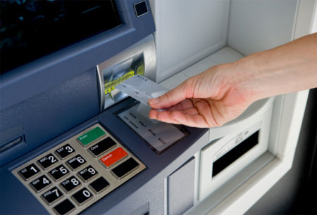
Classificação de Computadores
Computador Comercial
  Constituem a grande maioria dos equipamentos utilizados nas empresas, caracterizam-se por permitirem o trato rápido e seguro de problemas que comportam grande volume de entrada e saída de dados.
A grande maioria dos fabricantes hoje dispõe de produtos – ditos de uso geral – que comportam emprego tanto na área científica quanto na área comercial.

Slide 29
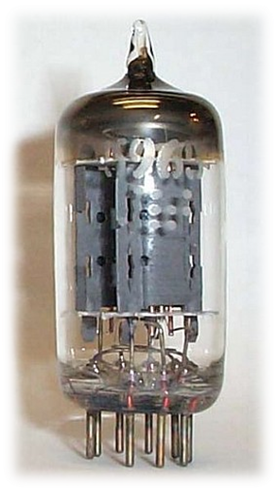
Gerações de Computadores
Quanto à característica de construção
Primeira geração (1945-1959)
A válvula é o componente básico
  Grande
  Esquentava muito
  Gastava muita energia elétrica
Computadores ocupavam muito espaço físico
Operações internas mediam-se em milissegundos

Slide 30

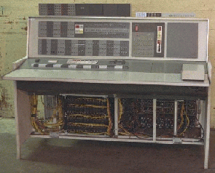
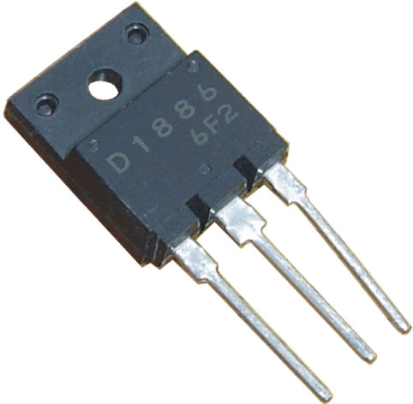
Gerações de Computadores
Segunda geração (1959-1964)
O transistor é o componente básico
  Tamanho menor que a válvula
  Esquentava menos
  Gastava menos energia elétrica
  Mais durável e confiável
Operações internas mediam-se em microssegundos

Slide 31
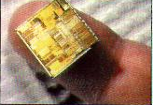
Gerações de Computadores
Terceira geração (1964-1970)
O LSI (Large Scale Integration) é o componente básico
  O LSI ficou conhecido como ‘chip’
  Pequena pastilha de silício de 1 cm²
  Composto de milhares de transistores
Os computadores diminuíram de tamanho e aumentaram sua performance
Operações internas mediam-se em nanossegundos

Slide 32

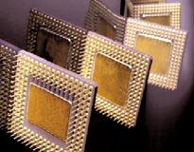
Gerações de Computadores
Quarta geração (1970-1999)
O VLSI (Very Large Scale Integration) é o componente básico
  Menor que o LSI
Houve a miniaturização dos computadores
Nesta geração é que surgiram os microcomputadores PC
Operações internas mediam-se em picossegundos

Slide 33
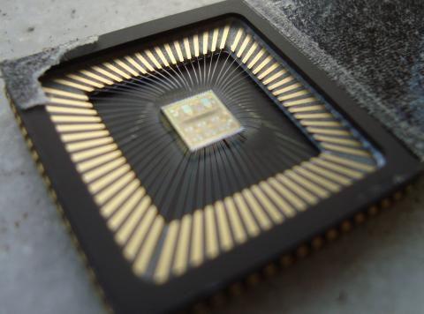

Gerações de Computadores
Quinta geração (2000-????)
O ULSI (Ultra Large Scale Integration) é o componente básico
  Menor que o VLSI
Caracteriza-se pelas aplicações de Linguagem Natural, Processamento Paralelo, Inteligência Artificial, ...

Slide 34
Gerações de Computadores
O cérebro humano, de um ponto de vista estritamente funcional, pode ser definido como um sistema complexo de 100 bilhões de neurônios. Para conter o mesmo número de elementos do cérebro, um computador dos anos 40, a fase das válvulas, teria o tamanho de São Paulo. Em fins dos anos 50, com os transistores, bastava um computador com as dimensões do Cristo Redentor. Anos 60: o computador seria como um ônibus. Atualmente, com a aglomeração de alguns milhões de componentes num único chip, cérebro e computador entraram num acordo de dimensões.

Slide 35
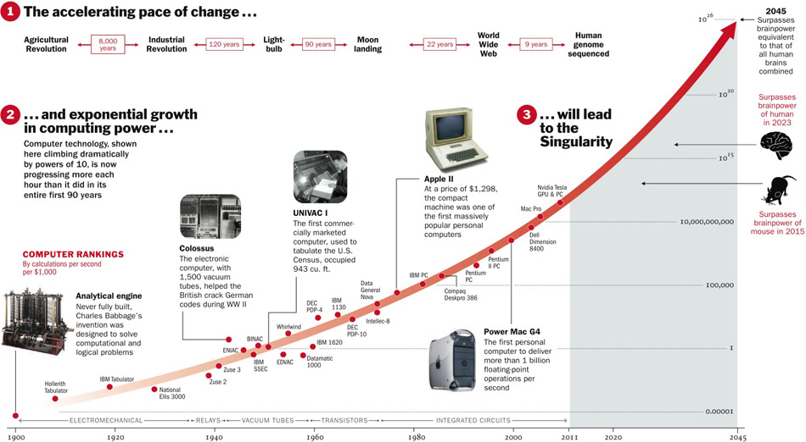
Lei de Moore

Slide 36
Unidades de Medida
Tera | 10¹² | 1.000.000.000.000 | T
Giga | 10⁹ | 1.000.000.000 | G
Mega | 10⁶ | 1.000.000 | M
Kilo | 10³ | 1.000 | K
Deca | 10¹ | 10 | D
Deci | 10⁻¹ | 0,1 | d
Centi | 10⁻² | 0,01 | c
Mili | 10⁻³ | 0,001 | m
Micro | 10⁻⁶ | 0,000001 | μ
Nano | 10⁻⁹ | 0,000000001 | η
Pico | 10⁻¹² | 0,000000000001 | ρ

Slide 37

Dúvidas?

Slide 38
STALLINGS, William. Arquitetura e Organização de Computadores. 5ª Ed.
Prentice Hall, São Paulo, 2005.
MONTEIRO, Mário A. Introdução à organização de computadores. 4ª ed. Editora LTC, Rio de Janeiro, 2001.
___________________________________
Leitura para Cultura Geral (não obrigatório):
Gombrich, E.H. História da Arte. 16ª. Ed. LTC, São Paulo, 2000.

Slide 39

Copyright © 2020 Prof. Sandro A. Ferraz
Todos direitos reservados. Reprodução ou divulgação total ou parcial deste documento é expressamente proíbido sem o consentimento formal, por escrito, do Professor (autor).

